Slide 1
Lage national
15. Juni 2022

Slide 2
Überblick Kennzahlen
Bestätigte Fälle |  |  | 7-Tage-Inzidenz (7-TI) |  |  | DIVI-Intensivregister Datenstand 14.06. 12:15 Uhr |  | Impfmonitoring Datenstand 15.06.
Gesamt¹ | aktive Fälle² |  | Gesamt-Bevölkerung | Anzahl Kreise mit 7-TI > 50/100.000 EW |  | Veränderung der Fälle zum Vortag auf ITS |  | Anzahl Impfungen seit dem Vortag
+92.344 | +42.000 |  | 472,4 | ±0 |  | +24 |  | Erstimpfungen: +1.151
(27.007.429) | [ca. 818.000] |  | Fälle/ 100.000 EW | [411/411] |  | [675] |  | Zweitimpfungen: +2.248
 |  |  |  |  |  |  |  | Auffrischimpfung: +8.956
Hospitalisiert¹ | Genesene³ |  | Hospitalisierte gesamt | Anzahl Kreise mit 7-TI > 500/100.000 EW |  | Anteil COVID-19-Belegung an Gesamtzahl der betreibbaren ITS-Betten⁴ |  | Anzahl Geimpfter insgesamt mit mindestens einer/mit vollständiger/ mit Auffrischimpfung ^{5, 6, 7}
+1.039 | +50.300 |  | 3,47 Fälle/ 100.000 EW | +17 |  | 3,1 % |  | N1: 64.560.231
(563.490) | (ca. 26.049.400) |  |  | [155/411] |  |  |  | N2: 63.127.812
 |  |  |  |  |  |  |  | N3: 49.745.802
Verstorbene¹ |  |  | Hospitalisierte ab 60 Jahre | Anzahl Kreise mit 7-TI > 1000/100.000 EW |  | Erstaufnahmen auf ITS |  | Anteil Geimpfter insgesamt mit mindestens einer/mit vollständiger/ mit Auffrischimpfung ^{5, 6, 7}
+112 |  |  | 7,52 Fälle/ 100.000 EW | +3 |  | +99 |  | N1: 77,6 %
(140.026) |  |  |  | [9/411] |  |  |  | N2: 75,9 %
 |  |  |  |  |  |  |  | N3: 59,8 %
Notes:
Quelle: Lagebericht (aktuelle Automatisierung)

Slide 3
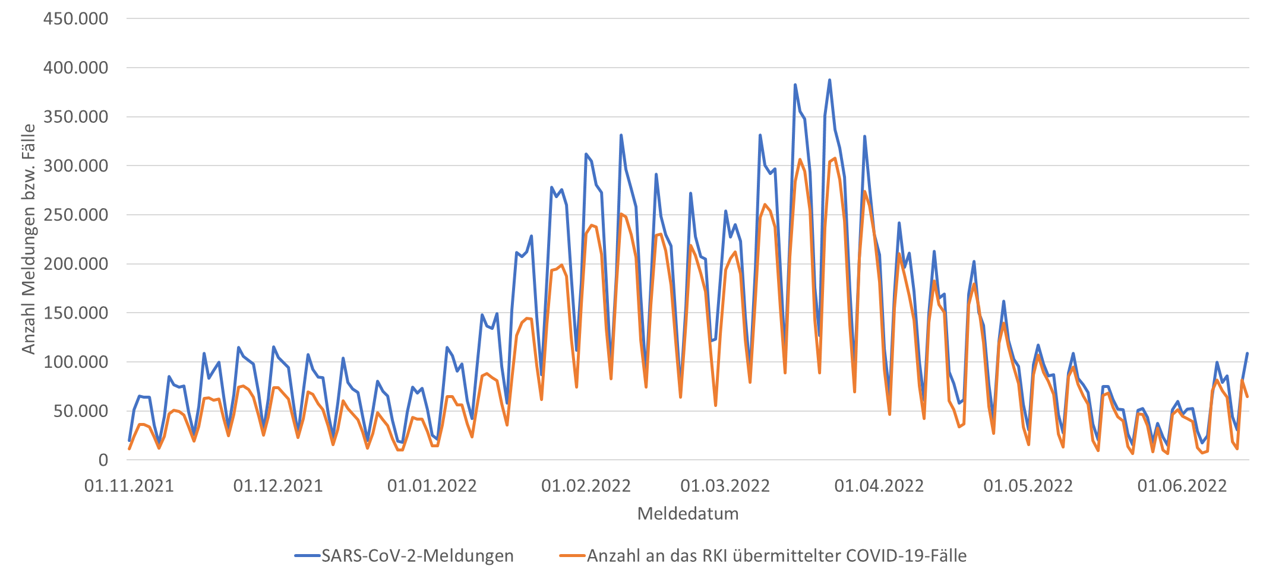
>35 Mio. Meldungen bisher über DEMIS

Slide 4
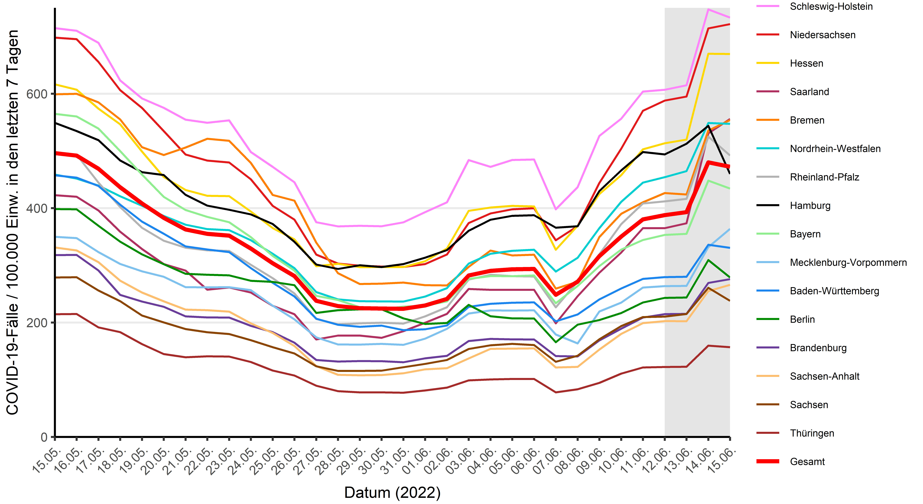
Verlauf der 7-Tage-Inzidenz der Bundesländer
Notes:
Quelle: Datei BL_Grafik_Meldedatum_Cube_XX-YY-2021 im Tagesordner oder im Automatisierungsordner als 7TageInz_BL_Meldedatum_LB.png, wobei bei er ersteren Datei auch eine Grenze bei 50/100.000 eingezeichnet ist (bzw. bei 25/100.000 bei niedrigen Fallzahlen)

Slide 5
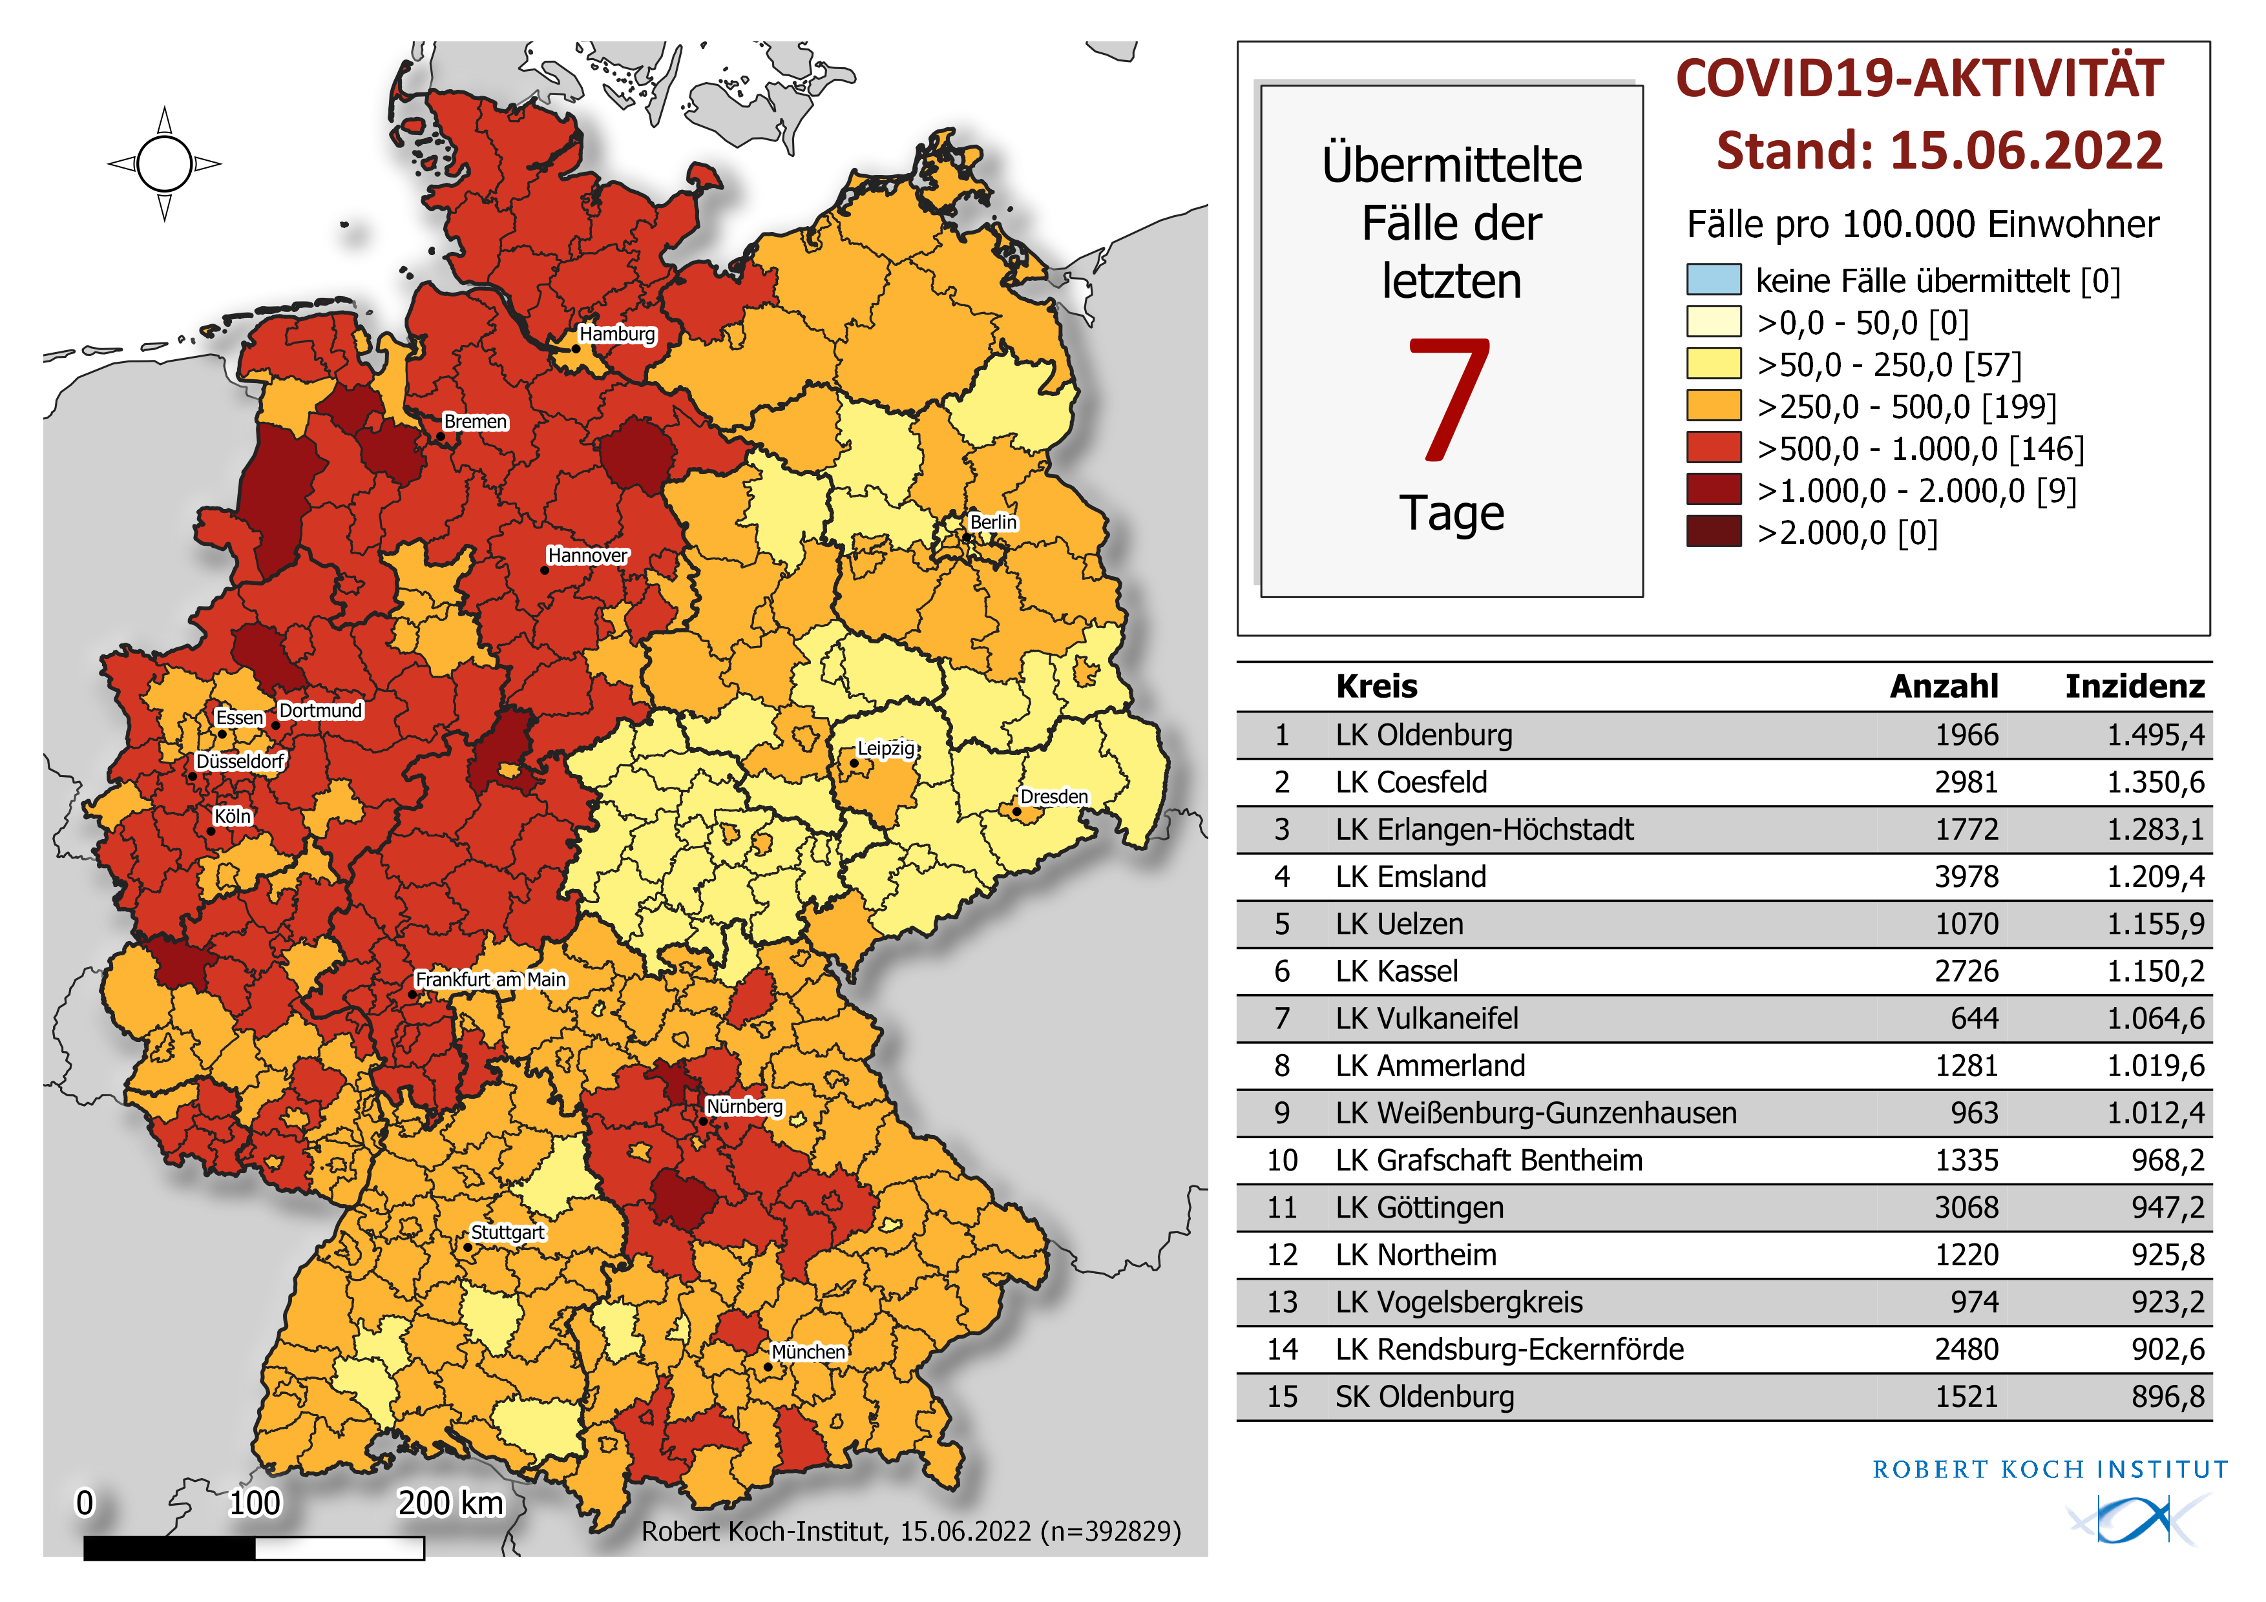
Geografische Verteilung 7-Tage-Inzidenz nach Landkreis
Notes:
Quelle: Lagebericht (aktuelle Automatisierung) oder Karten: A-Inzidenz 7 Tage

Slide 7
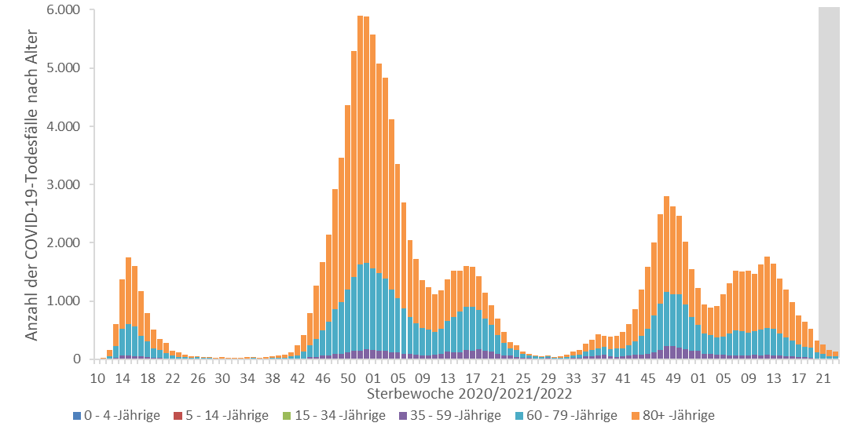
COVID-19-Fälle nach Altersgruppe und Sterbedatum

Slide 8
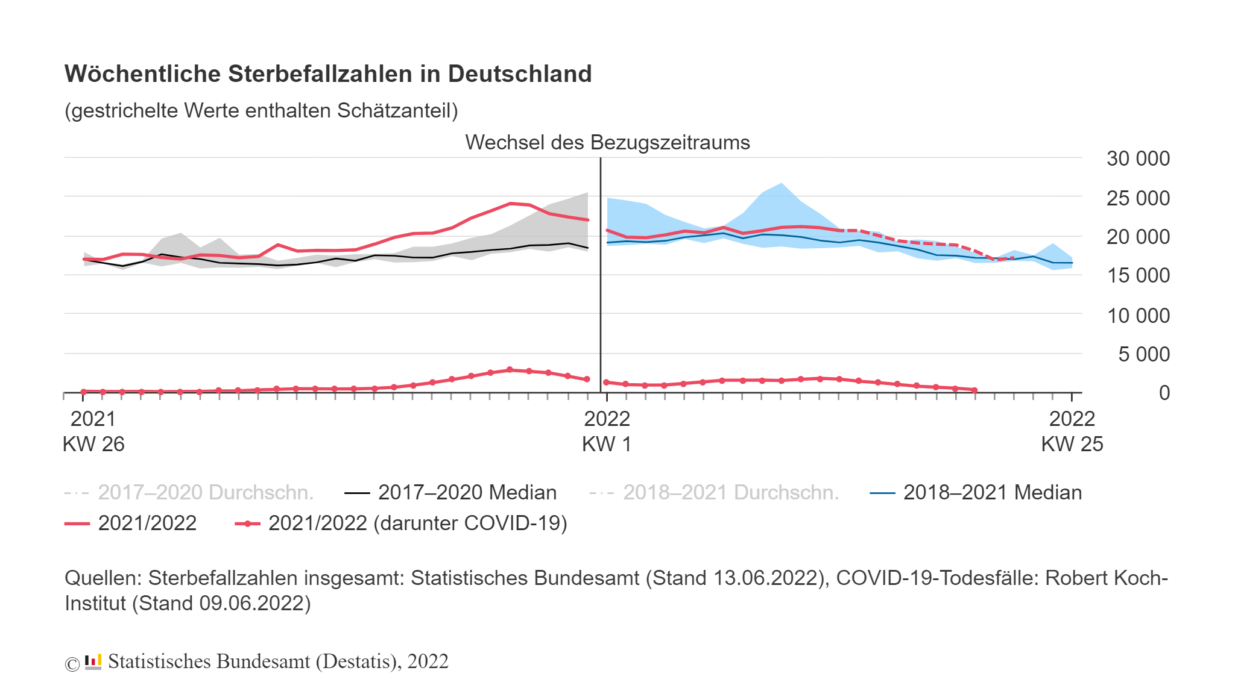
Notes:
Quelle: https://www.destatis.de/DE/Themen/Querschnitt/Corona/Gesellschaft/bevoelkerung-sterbefaelle.html

